Slide 1


PRÉSENTATION FINALE MADIM
Équipe: FA13
GNG 1503

Slide 2
BB
Agenda
Plan de gestion simplifié
Énoncé de problème
Concept choisi
Processus de conception et décisions prises
Documentation des essais
Difficultés rencontrées
Leçons apprises et résolutions pour les travaux futurs
Conclusion
Questions
FA13

Slide 3
Plan de gestion de projet simplifié
 |  |  | S |  |  |  | O |  |  |  |  | N |  |  |  | D
Nº | Tâches | S1 | S2 | S3 | S4 | S1 | S2 | S3 | S4 | S1 | S2 | S3 | S4 | S1 | S2 | S3 | S4
1 | Formation d'équipe et contrat de projet.
2 | Énoncé du problème
3 | Critères de conceptions
4 | Conceptualisation & analyse & plan de projet
5 | Semaine de lecture
6 | Prototype 1/test/rétroaction 1
7 | Prototype 2/test/rétroaction 2
8 | Prototype 3/test/rétroaction 3
9 | Préparation à la JC / Présentation finale
10 | Manuel de l’utilisateur
11 | Clôture du projet

Slide 4

Énoncé du problème:
Le secteur de recherche et de développement de Service Partagé Canada a besoin d’un système d’automatisation d’inventaire capable d’exécuter un suivi efficace des articles entrant et sortant de l'entrepôt avec zéro perte, tout en minimisant l’erreur humaine.
FA13

Slide 5
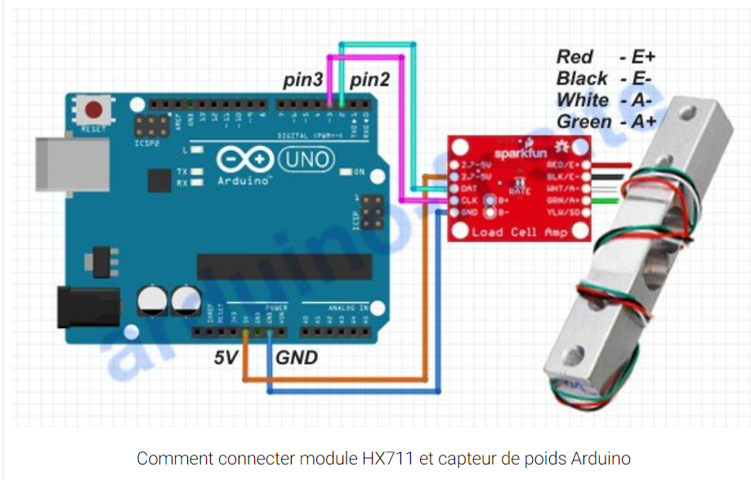
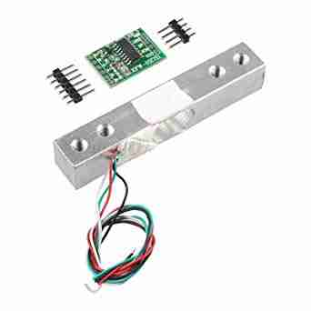
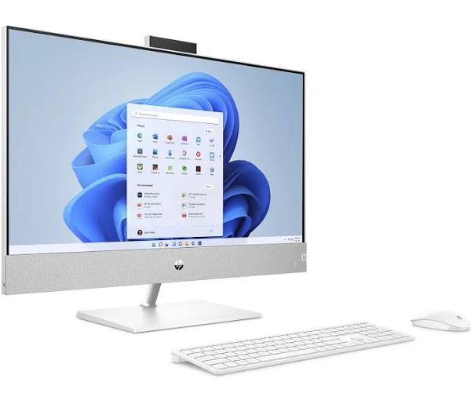
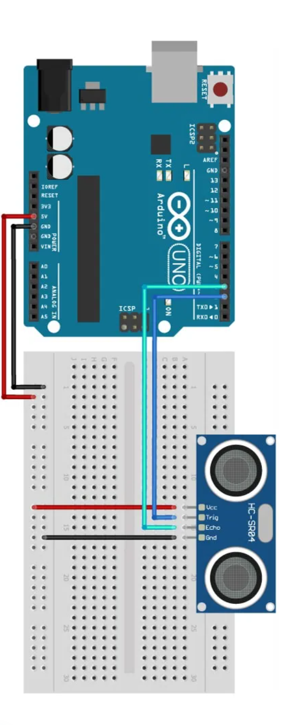
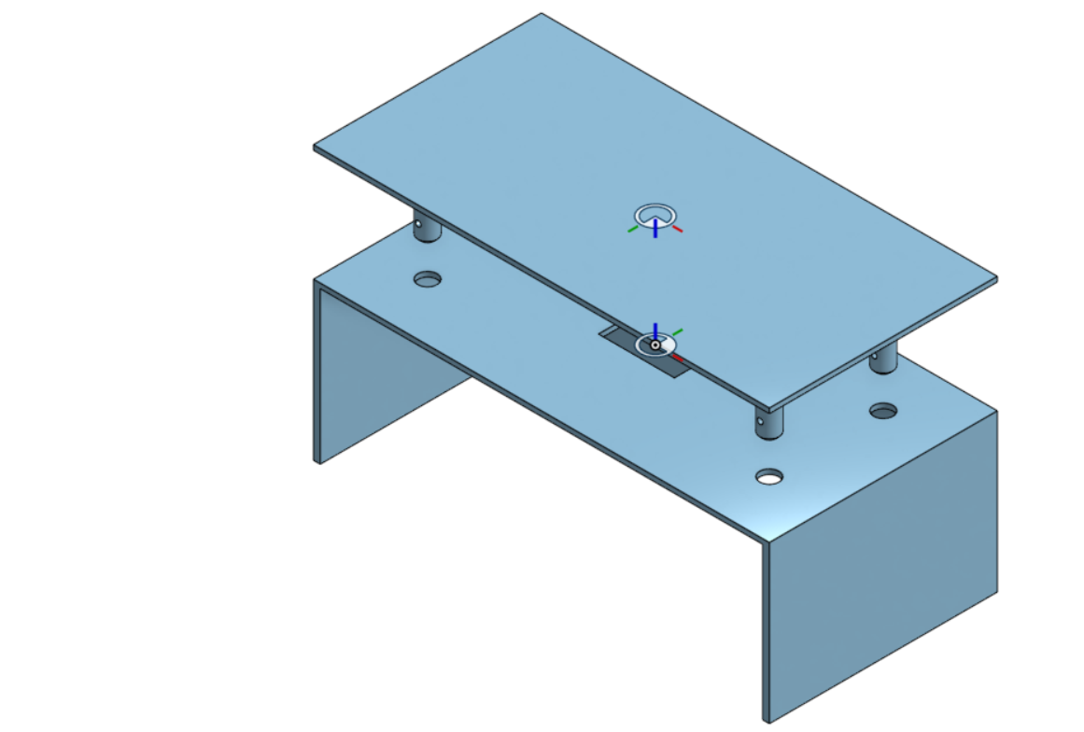
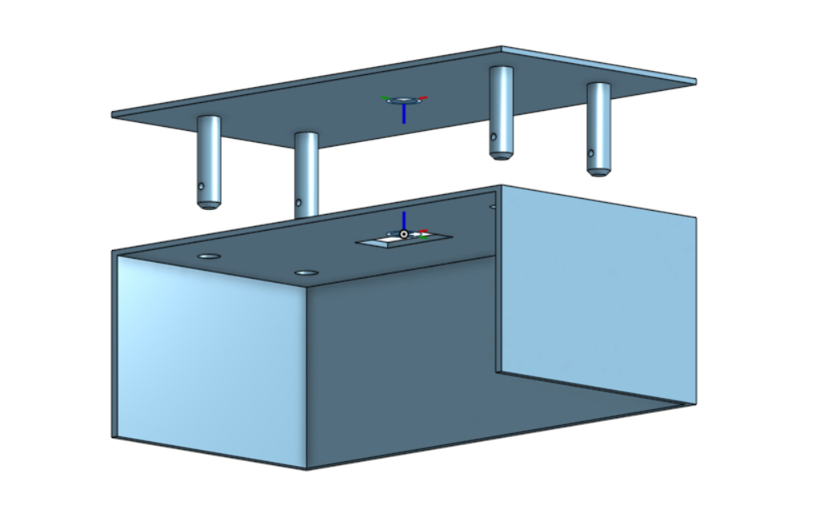
Notre concept
Base de donnée Étagère Intelligente Capteurs ultrasons
FA13

Slide 6
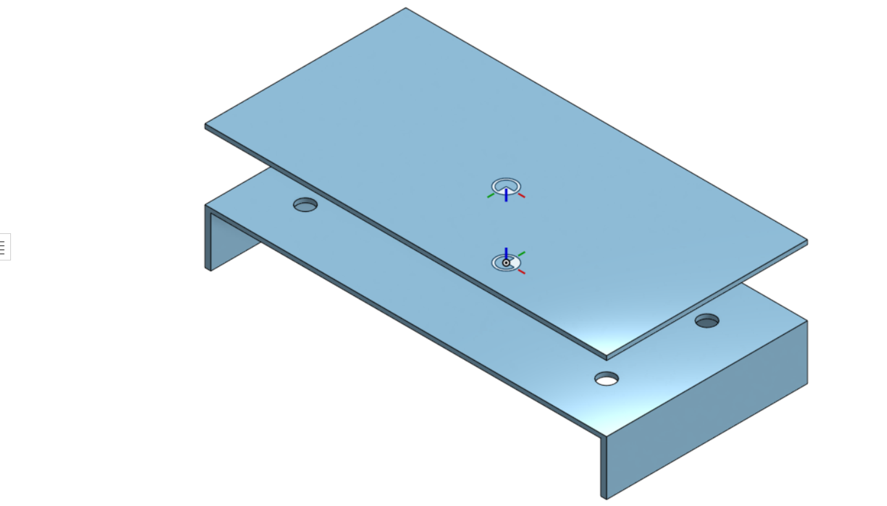
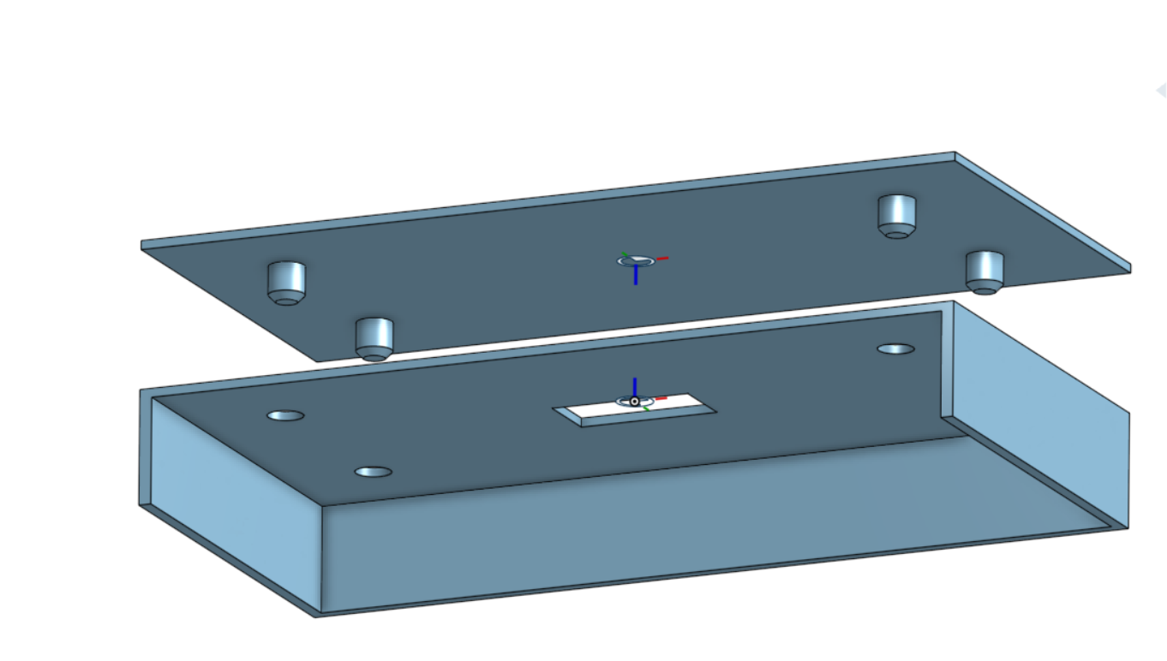
Étagère intelligente:
Tiges pour maintenir la plaque fixe et à niveau
Trous dans le bas des tiges pour insérer des petits bâtons
Trou dans la plaque inférieur pour insérer le capteur de poids
Chaque étagère est programmée avec son propre poids
Si le poids dépasse la limite établie, il déclenche une petite alarme
FA13

Slide 7
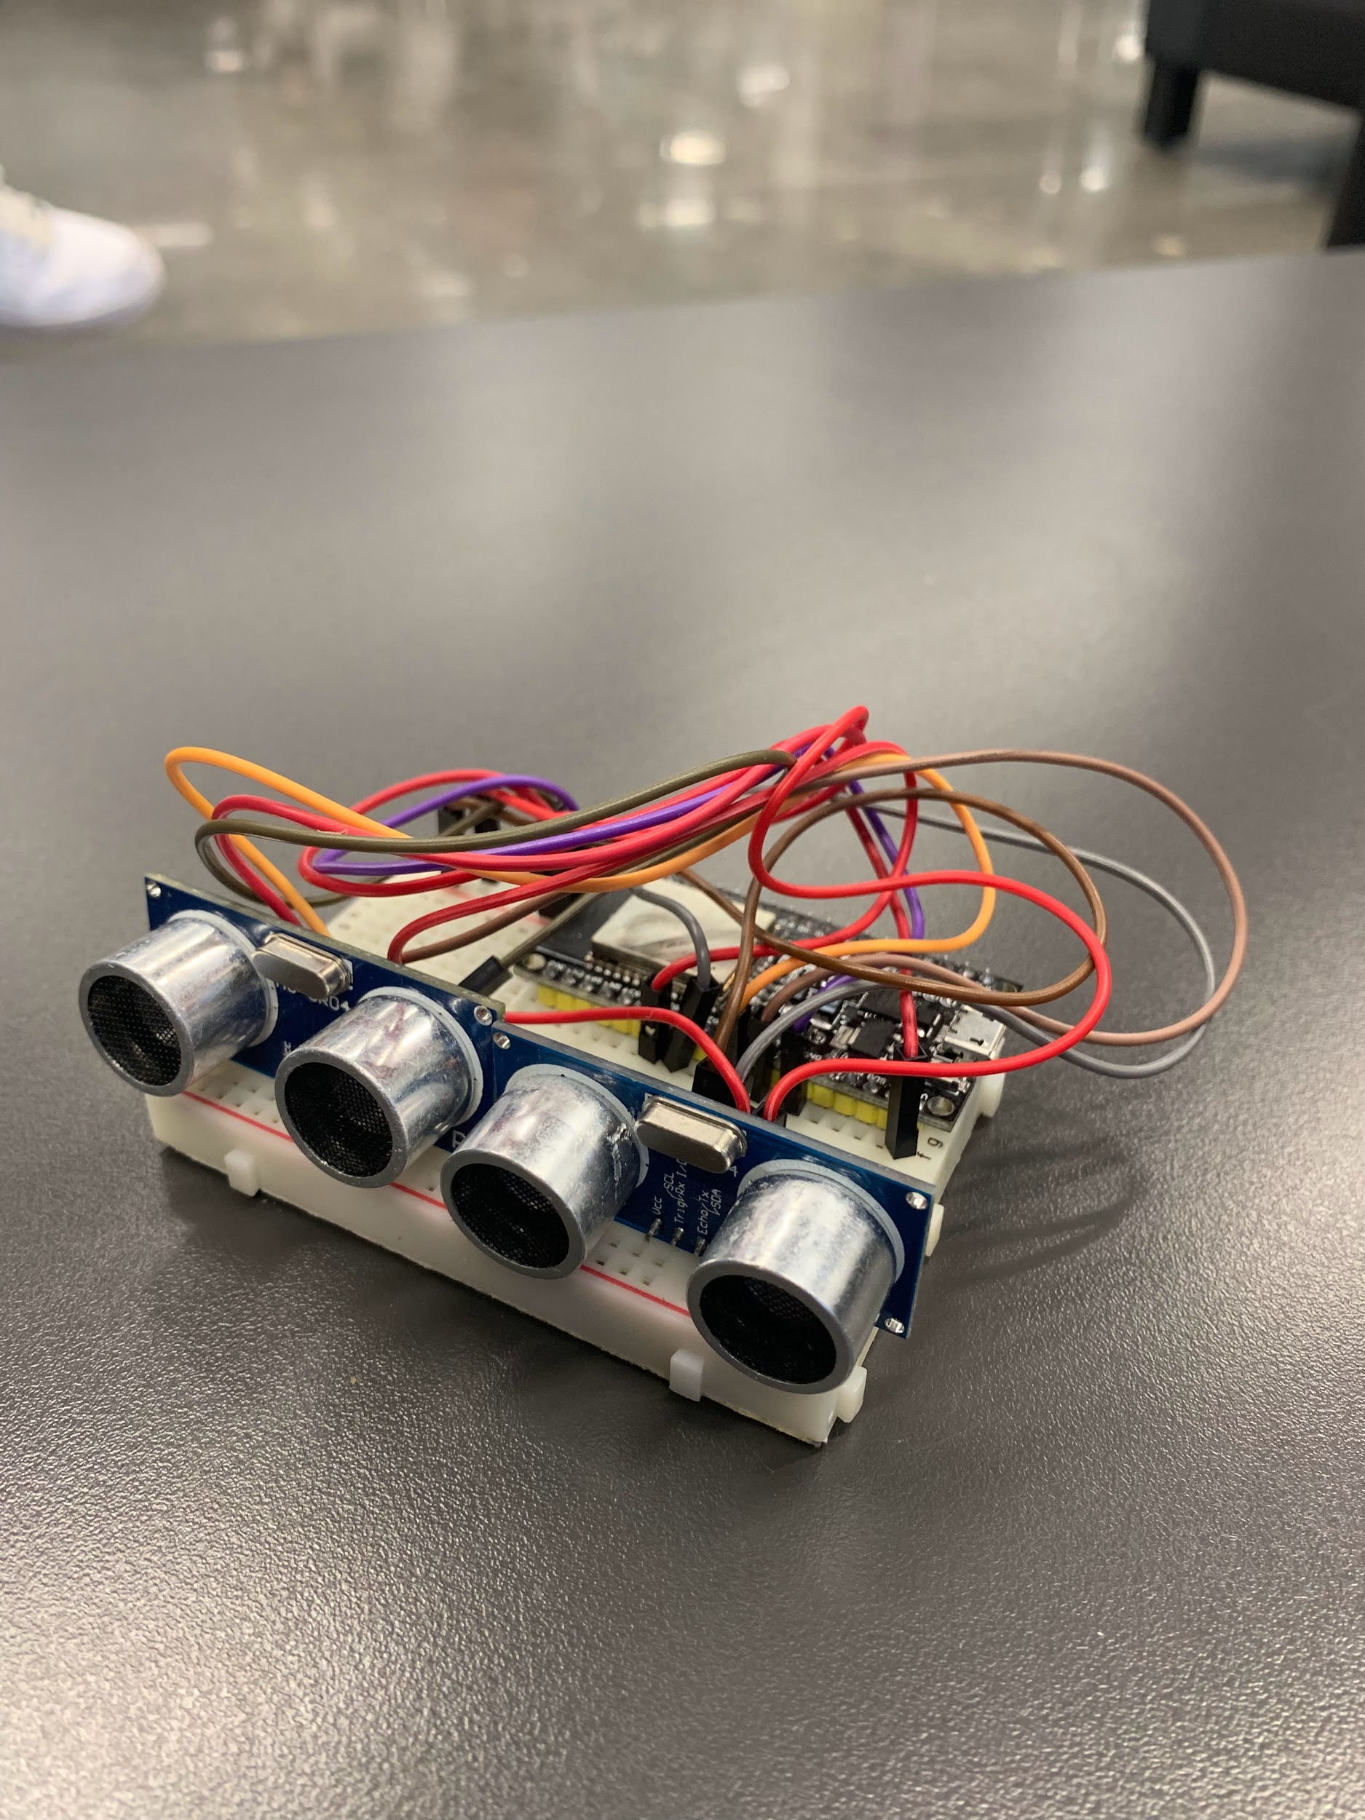
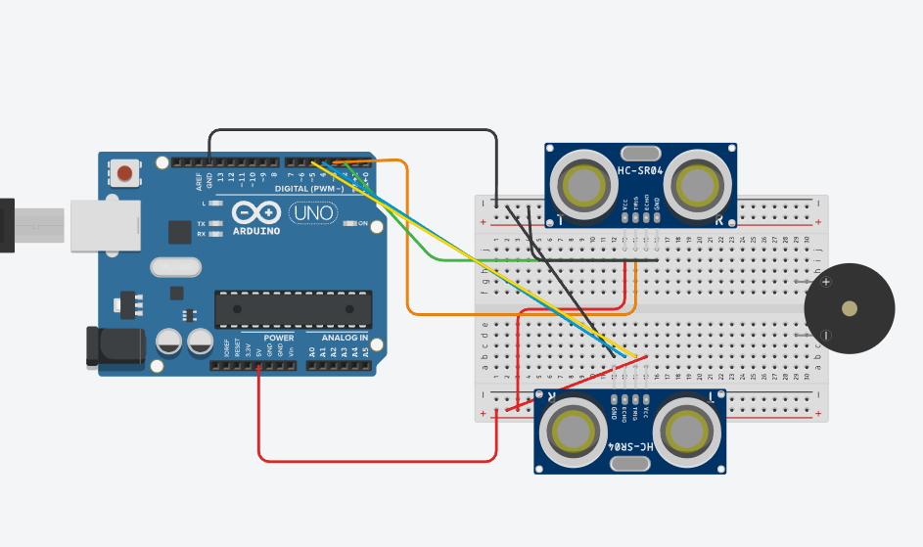
Capteurs Ultrasons:
Capteurs ultrasons:
Alerter le système d’organisation d’une entrée ou d’une sortie en utilisant le capteur déclenché en premier
Le délai dans la programmation du système empêche le déclenchement simultané des deux capteurs.
La distance nécessaire pour déclencher le capteur est modifiable pour n’importe quel couloir.
Le meilleur endroit pour les capteurs est sur le mur, mais il peut être fixé à l’endroit souhaité par le client.

Slide 8
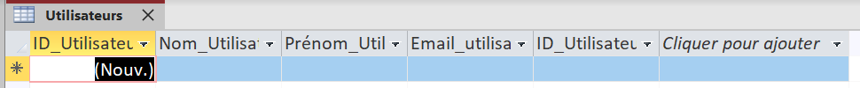
Base de données et interface easy
Capteurs ultrasons:
Base de données:
Gestion efficace de l’inventaire d’un entrepôt
Tables clés permettant la suivie en temps réel et la détection
Saisie et la consultation des données par des formulaires
Fonctionnalités avancées

Slide 9
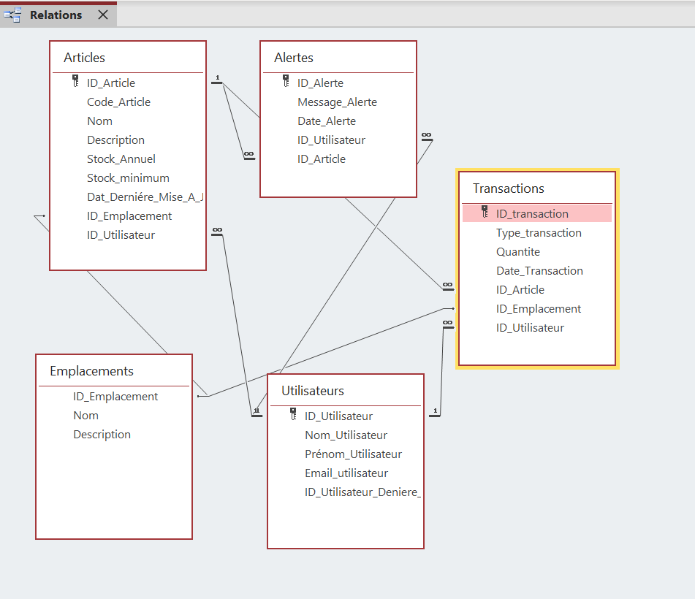
Base de données et interface (suite)
Capteurs ultrasons:
Alertes automatiques
Des automatisations pour approvisionnements rapides
localiser rapidement les articles
Prend en compte les retours des utilisateurs
Interface conviviale
Fonctions qui répondent aux besoins du suivi d’inventaire.
Autorisations d'accès
Confidentialité
Minimisation des erreurs

Slide 10
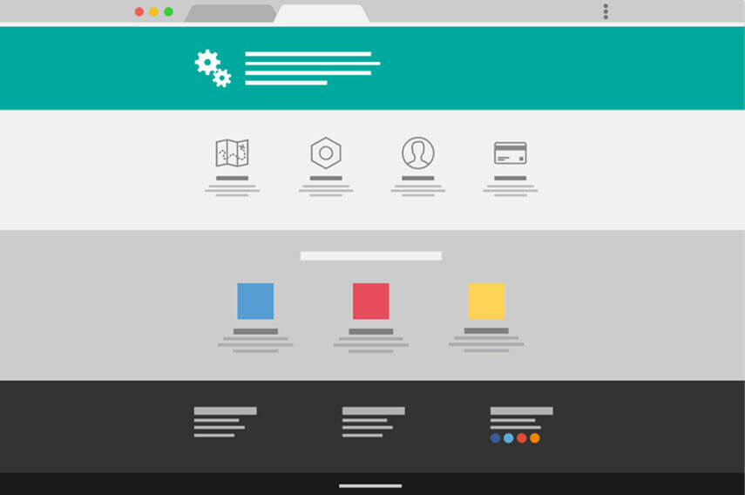
Base de données et interface
Interface easy:
Expérience enrichissante
Fonctionnement:
Page d’accueil où on trouve les articles stockés et leurs informations
Codes de couleurs
Plusieurs rubriques : un écran dédié à un type précis de données
Notifications intégrées pour alerter les utilisateurs
Fonctionnalités de filtrage
Options de personnalisation visuelles
Automatisation des tâches répétitives

Slide 11
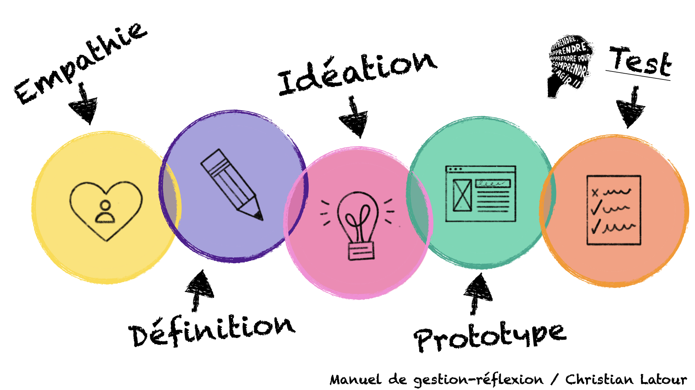
Processus de conception et décisions prises
Processus adopté : Pensée conceptuelle (composée de 5 étapes majeures)
1-Empathie (technique: mentalite du debutant)
Première rencontre avec nos clients.
But : Être à l'écoute de leurs besoins technique mais aussi émotifs.
Récolte des énoncés et des besoins des clients.
2-Definition
Conversion des besoins à l'état bruts en besoins interprétés afin de les classer par ordre de priorité.
Spécifications cibles et les contraintes auxquelles nous sommes soumis pour notre produit grâce à deux types d'étalonnages ( techniques et utilisateurs).
FA13

Slide 12
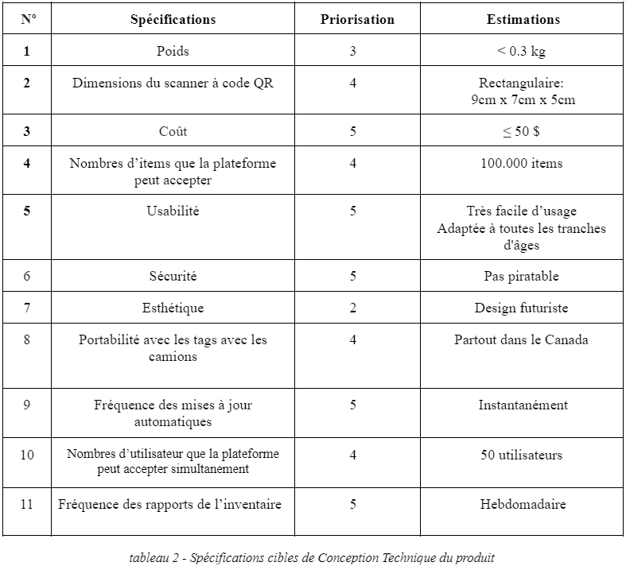
FA13
Processus de conception et décisions prises (suite)
Voici ci-contre la première table de spécifications cibles que nous avons produite.
Contraintes: poids, coût,dimensions.
Priorisation :
-Securite;
- Détection des articles;
- Alerte en cas de baisse de disponibilité d’un article;
- Facilité d’accès à notre système.
Par la suite, il y’a eu une modification de nos spécifications cibles en abandonnant l'idée de tags .
FA13

Slide 13

Processus de conception et décisions prises (suite)
3-Ideation ( technique: Remue-meninge)
Durant notre séance de réflexion, chaque membre a dû produire 2 à 3 concepts primitifs avec des esquisses et schémas pour expliquer son idée aux autres membres.
Résultat de la séance :12 concepts primitifs. (ex: Assistance vocale, Système de gestion d’inventaire basé sur l’IA,Caisse automatique….)
Analyse: comparer les concepts à l’aide d’une matrice décisionnelle, leurs forces et les failles afin de choisir le meilleur.
Difficultés rencontrées: considérations des contraintes et les priorités relevant de l'étape de la définition.
4-Prototypes & Tests
Notre équipe a opté pour un prototypage commutatif avec les tests compte tenus de la pression de temps et l'avancée des livrables .
FA13

Slide 14
Problèmes rencontrés:
Manque de connaissances
en language informatique.
Idées initiales de capteurs
infrarouges rejetés.
Manque de temps pour tester
les capteurs de poids(Prototype I)
Certains matériaux trop chers
pour le budget établi.
Rétroaction des clients concernant l’idée initiale d’une application d’achat.
Solutions:
Auto-apprentissage (vidéos Tinkercad)
Envisagé les capteurs ultrasons
Travailler sur le prototypage des boîtiers à Arduino.
Changement dans la nomenclature des matériaux.
Rejeté l’idée d’une application et se focaliser sur le but ’’zéro perte’’.
itiers.
FA13

Slide 15
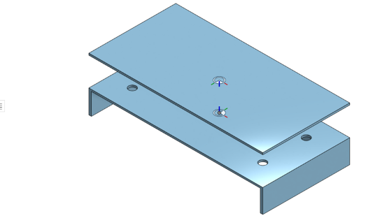
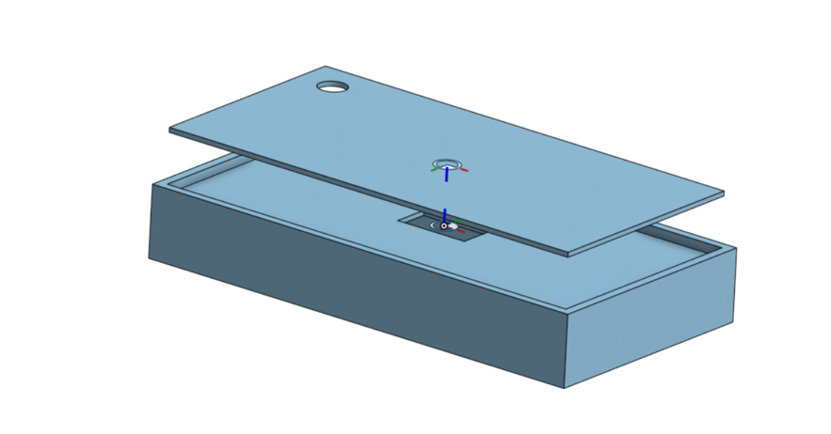
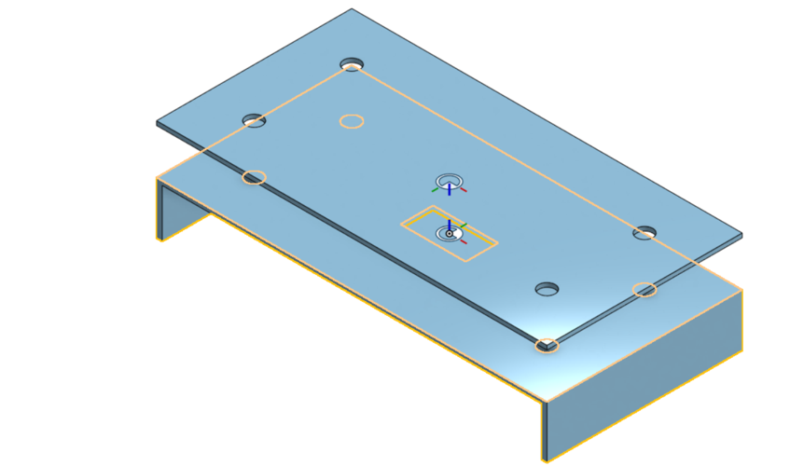

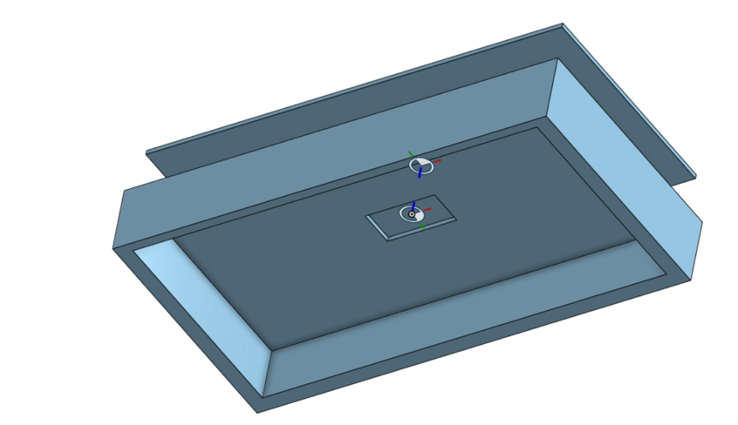
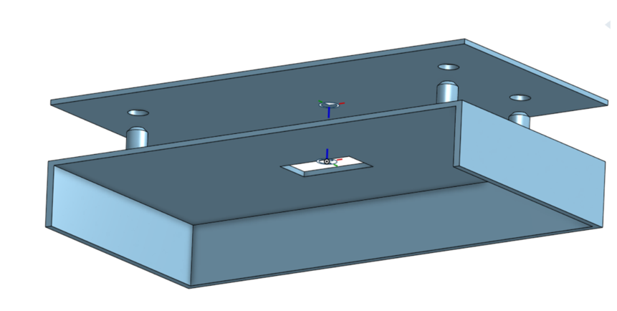
Documentation des essais
Documentation des essais
1- Étagères intelligentes
Prototypes |  |  |  |  | Tests
N° | Type | Objectif | Fidélité | Rétroaction | Objectif | Résultat | Durée
1 | Ciblé physique | Analyser des sous-systèmes critiques | Moyenne | Aucune du client ou d’utilisateur | Stabilité de l’étagère sous la force d’un poids | La charge n’est pas uniformément répartie sur l’étagère = instable | 30 minutes ( 05-11-2023)
2 | Ciblé physique | Réduire les incertitudes en itérant | Moyenne | Aucune du client ou d’utilisateur | Itération pour ajuster les dimensions déployées | L’étagère montre des signes d’inclinaison au bout de quelques secondes | 30 minutes ( 05-11-2023)
3 | Ciblé physique | Analyser des sous-systèmes critiques | Moyenne | Aucune du client ou d’utilisateur | Vérification de la fonctionnalité du prototype final | L’étagère reste stable car les charges sont équitablement réparties | 30 minutes ( 05-11-2023)
Modélisation analytique
Partie 2 – Itération
Prototype final sélectionné - Meilleur
Partie 1 – prototype original
Plan d’essai de prototypage

Slide 16
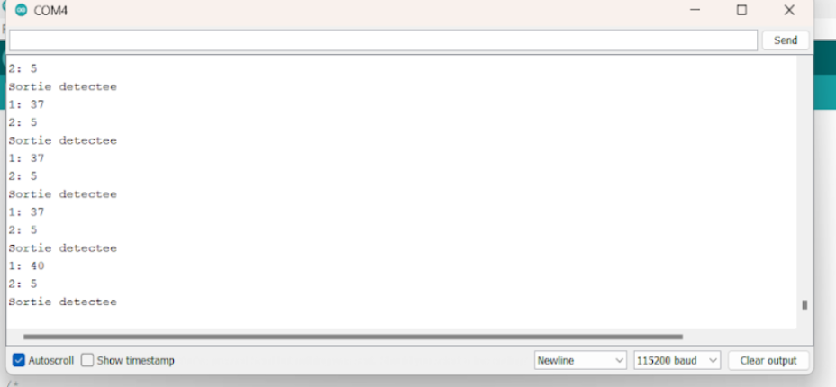
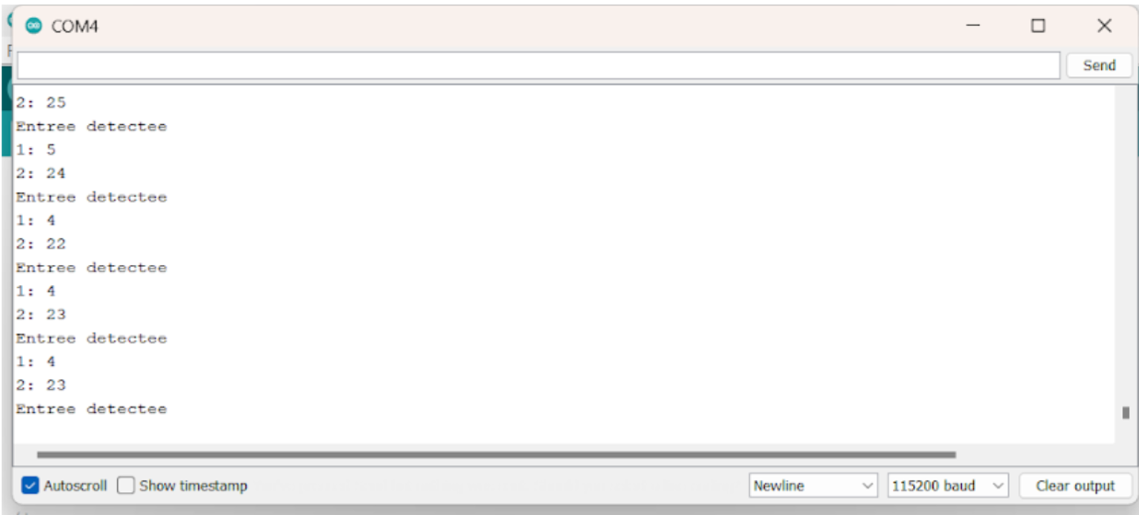
Documentation des essais
2- Capteurs ultrasons
Moniteur série 1 – Test pour la sortie
Plan d’essai de prototypage
N° de Test | Objectif du Test | Description du Prototype Utilisé et de la Méthode de Test de Base | Description des Résultats à Documenter et Comment ces Résultats seront Utilisé | Durée Estimée du Test et Date Prévue du Début du Test
1 | Test de stabilité des boîtiers de capteurs | Prototype Analytique | Il est conçus pour maintenir les capteurs en place en mesurant la stabilité des boîtiers sous différentes contraintes | 3 heures (15-12-2023)
2 | Test de compatibilité des dimensions du boîtier | Prototype Analytique | Test de flexibilité des boîtiers pour s'adapter à différentes tailles de capteurs en mesurant la capacité d'ajustement des boîtiers aux différents capteurs | | 2 heures (05-11-2023)
3 | Test de support pour les objets | Prototype Analytique | Test de méthode servant à soulever la plateforme en cas de remplacement du capteur en mesurant l'efficacité de la méthode de levage | 1 heure (05-11-2023)
4 | Test de réduction des pertes | Prototype Analytique | On teste la conception de la plateforme pour prévenir les pertes d'articles en mesurant l'efficacité de la conception, ce qui va servir à éviter les pertes | 2 heures (05-11-2023)
5 | Test de rétroaction du prototype | Prototype Analytique | Recueillir les retours d'utilisateurs internes afin d’évaluer les commentaires et les suggestions pour améliorer le prototype | 1 heure (05-11-2023)
6 | Test de levage de la plateforme | Prototype Analytique | Mesurer l’efficacité de la méthode de levage | 1 heure (05-11-2023)
Moniteur série 2 – Test pour l'entrée

Slide 17
Documentation des essais
3- Base de données
Prototypes |  |  |  |  | Tests
N° | Type | Objectif | Fidélité | Rétroaction | Objectif | Description | Durée
1 | Complet analytique | Analyser des sous-systèmes critiques | Élevée | Aucune du client ou d’utilisateur | 1) Intégration entre le système d’inventaire et la base de données. 2) Évaluation de la performance de la base de données. | 1) Connecter le système d’inventaire à la base de données en configurant les paramètres, créer des données et vérifier qu’elles sont correctement affichées. 2) Mesurer le temps de réponses à chaque opération effectuée | 2 heures (13-11-2023)
2 | Complet analytique | Analyser des sous-systèmes critiques | Élevée | Aucune du client ou d’utilisateur | 1) Capacité de sauvegarde de la base de données. 2) Accès sécurisé à la base de données. | 1) Planifier la sauvegarde en définissant la fréquence, le type et le lieu de stockage, effectuer une sauvegarde automatique et vérifier sa validité. 2) Vérifier qu’une authentification à l’aide d’un identifiant unique et un mot de passe personnalisé est requise à chaque demande d’accès. | 2 heures (13-11-2023)
3 | Complet analytique | Vérifier la faisabilité | Élevée | Aucune du client ou d’utilisateur | 1) Mise à jour rapide et automatique de la base de données. 2) Vérifier la capacité à rechercher et à filtrer les données. 3) Vérification de la fonctionnalité du prototype final | 1) Apporter une modification, mesurer le temps nécessaire pour l’effectuer et vérifier sa justesse. 2) Effectuer des requêtes de recherche relatives à un article ou encore un fournisseur, appliquer des filtres et vérifier les résultats obtenus. 3) Réaliser les opérations de bases (créer des données, lire leur affichage, les supprimer et consulter la mise à jour) et vérifier leur fonctionnement correct. | 2 heures (13-11-2023)
Plan d’essai de prototypage

Slide 18
Leçons apprises
&
Recommendations pour le futur
Apprentissage sur le codage des capteurs ultrasons et de poids.
Apprentissage technique sur les bases de données
Apprentissage sur les techniques de séparation de travail
Développement de nos habiletés en résolution de problème.
Commencer les livrables plus tôt.
Désigner le rôle de chacun plus spécifiquement.
Ne pas avoir peur à tester plusieurs concepts.
Demander de l’aide plus tôt.

Slide 19

Conclusion
Conclusion
Comment ?
Quoi?
Pensée conceptuelle:
Empathie - Définition - Idéation - Prototypage/Essai
Étalonnage technique + perception client/utilisateur
Gestion de temps et planification de projet
Pratique, pratique, pratique (processus itératif) …
Trois composantes:
Étagères intelligentes
Capteurs ultrasons
Bases de données
Système de gestion d’inventaire automatique
Pourquoi ?
Quoi prochainement ?
Répondre aux réels besoins techniques et émotionnels du client = gestion d’équipement moderne, efficace, automatique et sans erreurs.
Concevoir une solution physique et logicielle optimale.
Continuer de développer des compétences techniques (programmation, découpage laser)
Mettre en pratique les compétences acquises (méthodologie)
Journée de la conception !

Slide 20

vous remercie de votre attention!!

